Slide 1
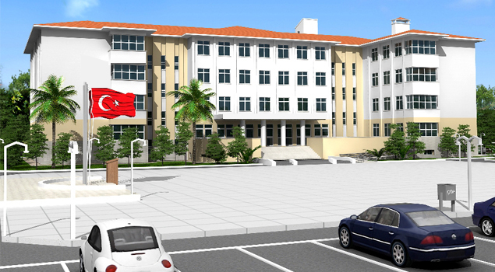
OKUL YÖNETİCİLERİ İÇİN
OKUL AFET VE ACİL DURUM YÖNETİMİ PLANI HAZIRLAMA EĞİTİMİ
Notes:
Önerilen Süre: 15 sn.
Merhaba, Hoş geldiniz. Ben............................
T.C. Başbakanlık Afet ve Acil Durum Yönetimi Başkanlığı AFAD’ı ve İl Afet ve Acil Durum Müdürlüğü’nü temsilen buradayım.
……Valiliği İl AFAD’ın düzenlemiş olduğu Afete Hazır Okul eğitimine hoş geldiniz.

Slide 2
Bu Eğitim Sunumu Başbakanlık Afet ve Acil Durum Yönetimi Başkanlığı tarafından
Afete Hazır Okul Bilinçlendirme ve Eğitim Kampanyası
kapsamında hazırlanmıştır.
Tüm hakları saklıdır.
Bu Eğitim Sunumunun hiçbir bölümü ilgili kurumlar ve yayımcı kurumun yazılı izni olmadan elektronik, dijital veya mekanik yollarla çoğaltılıp dağıtılamaz, kar amaçlı kullanılamaz.
KASIM 2013, ANKARA
Copyright©2013
Notes:
Önerilen Süre: 30 sn.
Afete Hazır Okul Eğitimleri, Ülke genelinde afet bilincinin geliştirilmesi ve yaygınlaştırılması amacı ile hazırlanmıştır.
Gelin önce bu eğitim programını bizlere ulaştıran kurum olan T.C. Başbakanlık AFAD’ı tanıyalım.

Slide 3

Notes:
Video Süresi: 11 dk. 30 sn.
Eğitmen Notu: Video otomatik başlar, seslidir.

Slide 4
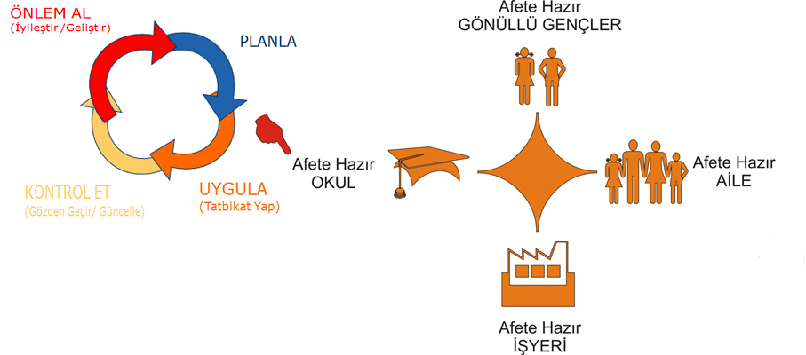
Kampanya Adımları
Notes:
Önerilen Süre: 45 sn.
T.C. Başbakanlık Afet ve Acil Durum Yönetimi Başkanlığı AFAD ülkemizin afetlere yönelik olarak hazırlanması ve zarar görebilirliğe karşı kapasitesinin artırılması amacı ile tüm Türkiye’de “Afete Hazır Türkiye” projesini başlatmıştır. 2012 yılında temelleri atılan ve 2013 yılında hayata geçirilen proje ile AFAD toplumumuzun tüm kesimlerine ulaşmayı hedeflediğinden 4 ana kampanya oluşturulmuştur.
Bu kampanyalar;
Afete Hazır Aile
Afete Hazır Okul
Afete Hazır Gönüllü Gençler
Afete Hazır İşyeri olup, bugün sizlerle Afete Hazır Okul Projesi kapsamında hazırlanmış olan Okul Afet ve Acil Durum Yönetimi Planı Hazırlama Kılavuzu Eğitimi için bir aradayız.
Daha sonra düzenlenecek eğitimler ve yaşadığınız bölgede düzenlenecek etkinlikler hakkında sizleri bilgilendirmeye devam etmek istiyoruz. Bunun için dağıtmış olduğumuz bilgi formlarını eksiksiz olarak doldurarak, eğitim sonunda bana teslim etmenizi rica ediyorum.
Ayrıca çevrenizde yaşayan arkadaşlarınız, komşularınız, aile bireylerinize de çalışmamızı tanıtarak eğitimlerimizden faydalanmalarını sağlayabilirsiniz.
Öncelikle Afete Hazır Türkiye Kampanyası ve biz bu kampanyanın neresindeyiz bu konuda sizlere bilgi verelim:

Slide 5
Planlama Adımları
Planlamanın Amacı
Ekiplerin Oluşturulması- Okul Afet ve Acil Durum Yönetimi Kurulunun Oluşturulması
  Alt Kurul veya Çalışma Gruplarının Oluşturulması
  Yönerge ve Formların Hazırlanması
Mevcut Durum Analizi
Risk Analizi
Zarar Azaltma
  Tehlike Avı
  Zarar Azaltma Planı
Eğitimler
  Yangın Söndürme
  İlk yardım
  Temel Afet Bilinci
  KBRN
Notes:
Önerilen Süre: 1 dk.
Okullar için hazırlanacak Afet ve Acil Durum Yönetimi planları yansıda gördüğünüz adımlarından oluşmalıdır.
NOT: Eğitmen sunudaki bilgileri okur.

Slide 6
Okullarda Afet ve Acil Durum Yönetimi Niçin Gereklidir?
Okullar her an her türlü olayın meydana gelebildiği mekanlardır.
Çocuklar afetlere karşı hassas ve kolay zarar görebilir gurupların başında gelmektedir.
Çocuklar ülkelerin gelecekteki hazineleridir ve mutlaka korunmalıdırlar.
Çocuklar büyüklerin eğitiminde ve ailelerin bilgilendirilmesi ve bilinçlendirilmesinde en etkin eğitmenlerdir.
Notes:
Önerilen Süre: 1 dk.
Okullar için hazırlanacak Afet ve Acil Durum Yönetimi planlarını hazırlamadan önce okullarda afet yönetiminin neden gerekli olduğunun çok iyi anlaşılması gerekir. Kısaca özetlemek gerekirse
NOT: Eğitmen sunudaki bilgileri okur ve devamı için bir sonraki sunuya geçer.

Slide 7
Okullarda Afet ve Acil Durum Yönetimi Niçin Gereklidir? (devam)
Öğretmenler toplumda değişim ve gelişimin öncüleridirler. Bu yönleriyle toplumda afetlere karşı bir güvenlik kültürü oluşturulmasında öncü unsurlardır.
Okullar toplumların her konuda eğitim ve gelişiminin odak noktalarıdır. Gerektiğinde acil barınma yeri olarak ta kullanılabilirler.
Notes:
Önerilen Süre: 1 dk.
NOT: Eğitmen sunudaki bilgileri okur.

Slide 8

Okul Afet ve Acil Durum Yönetiminin Ana Amacı
afet öncesinde; afet sonucu doğurabilecek tehlike ve risklerin belirlenmesi,
mümkünse önlenmesi veya olası etkilerinin azaltılması ve
olaylara karşı eğitim ve tatbikatlarla tüm paydaşların hazırlıklı olmasının sağlanması ve
afetlere karşı bilinçli ve dirençli nesiller yetiştirilmesi,
Notes:
Önerilen Süre: 1 dk.
İlk olarak planın amacı belirlenmelidir. Planlamanın amacı okul afet ve acil durum yönetiminin ana amacını da belirlemektedir. Afet ve Acil Durum Yönetiminin ana amacı;
NOT: Eğitmen sunudaki bilgileri okur ve devamını okumak için bir sonraki sunuya geçer.

Slide 9
Okul Afet ve Acil Durum Yönetiminin Ana Amacı (devam)
afet sırasında; eğitim ve tatbikatlarla kazanılmış afet anındaki doğru davranış biçimleri uygulanarak kurtarma, ilk yardım ve güvenli tahliye işlemlerinin aksatılmadan uygulanması
Notes:
Önerilen Süre: 1 dk.
NOT: Eğitmen sunudaki bilgileri okur ve bir sonraki sunuya devamını okumak için geçer.

Slide 10
Okul Afet ve Acil Durum Yönetiminin Ana Amacı (devam)
afet sonrasında ise; olaya zamanında, hızlı ve etkili olarak müdahale ederek kayıpların en düşük düzeyde tutulması,
olabilecek zincirleme etkiler veya ikincil afetlerin önlenmesi ve
okulun normal programına bir an önce dönebilmesi için gereken iyileştirme faaliyetlerinin belirlenmesi ve uygulanmasını sağlayacak örgütlenme modelleri ile imkân ve kaynakları sağlamaktır.
Notes:
Önerilen Süre: 1 dk.
NOT: Eğitmen sunudaki bilgileri okur.

Slide 11
Okul Afet ve Acil Durum Yönetimi Planlamasının Amaçları
Mevcut durumun ve tehlikelerin belirlenmesi,
Riskleri azaltmak için önlemlerin alınması,
Tehlike durumunda kayıpların en aza indirilmesi,
Mekân, insan ve eğitim sürekliliğinin ve güvenliğinin sağlanması,
Müdahale organizasyon ve kabiliyetinin geliştirilmesi,
Afet bilincinin oluşturulması
Notes:
Önerilen Süre: 45 sn.
Bir başka deyişle olay öncesi, sırası ve sonrası olmak üzere;
NOT: Eğitmen sunudaki bilgileri okur.
çalışmalarının sağlıklı bir şekilde yürütülmesinin sağlanmasıdır.

Slide 12
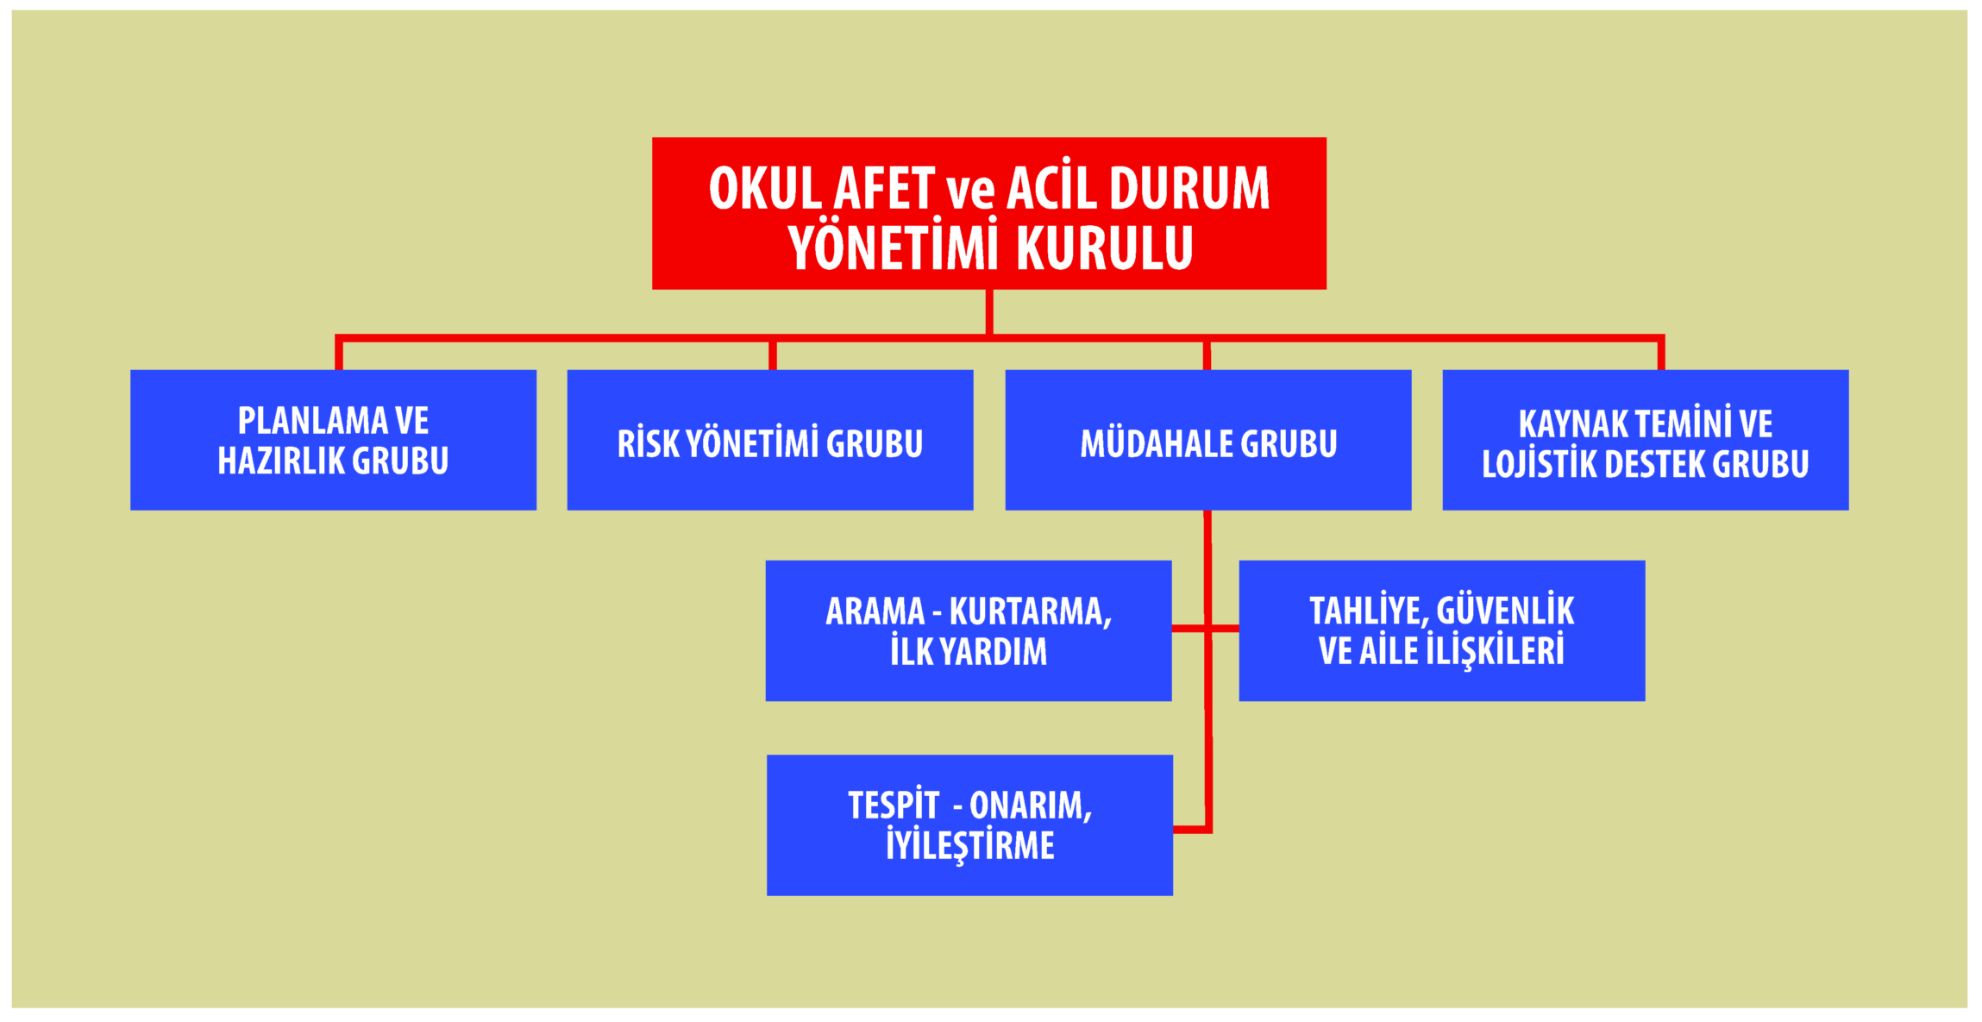
Okul Afet ve Acil Durum Yönetimi Kurulu
Notes:
Önerilen Süre: 2 dk.
Afet ve acil durumlara yönelik faaliyetler ekip çalışması gerektirir. Bu nedenle tüm personel planlamanın aşamalarını benimsemeli ve plana hakim olmalıdır. Planlamanın ikinci ve önemli bir adımı da planlama çalışmalarında ve müdahale organizasyonunda çalışacak afet ve acil durum yönetimi kurulunun ve alt çalışma gruplarının belirlenmesidir. Unutulmamalıdır ki planlar sade, anlaşılır ve sürdürülebilir olmalıdır. Bu nedenle planlar hazırlanırken bireysel yaklaşımlardan kaçınılmalı, ekip çalışması anlayışı ile “Okul Afet ve Acil Durum Yönetimi Kurulu” oluşturulmalıdır. Bu kurul, afet öncesi, esnası ve sonrasında yürütülecek faaliyetlerden ve afet ile ilgili mevzuata bağlı olarak planların hazırlanmasından sorumludur.
Okul afet ve acil durum yönetiminin kurumsal yapıları ve örgütlenme modelleri, karşı karşıya bulundukları tehlike ve risklerinin çeşidi, büyüklükleri, sıklıkları, yol açabilecekleri zincirleme etkiler ve okulun büyüklüğü ile insan yoğunluğu gibi değişkenler dikkate alınarak belirlenmelidir. Bu yapılanmada önceden belirlenmiş katı ve değişmez şablonlar yerine esnek ve ihtiyaca göre değişebilen yapılarda çalışma gruplarının oluşturulması önerilir.
Okul afet ve acil durum yönetimi kurulu aşağıdaki kişilerden oluşturulabilir.
Başkan: Okul Müdürü,
Başkan Yrd: İlgili Müdür Yrd.
Üyeler: Öğretmenler arasından seçilen en az 3 kişi,
Okul Aile Birliği ve Okul Koruma Dernekleri başkanları veya görevlendirecekleri 2 kişi,
Sivil savunma kolu veya izcilik kolu yetkilisi,
Okul idari görevlisi,
varsa öğrenci temsilcileri.
Bu kurulda okul müdürünün bizzat bulunması afet ve acil durum planlaması ve afete etkili müdahale çalışmalarının başarılı olması için gerekli görülmektedir.

Slide 13
Okul Afet ve Acil Durum Yönetimi Kurulunun görev, yetki ve sorumlulukları
Afet öncesinde okulun tehlike ve risk azaltma çalışmaları ile müdahale ve iyileştirme çalışmalarını belirlemek ve okulun güvenliğini sağlamak,
✓
✓
Planda yer alacak görev gruplarının ve bu grupların görev yetki ve sorumluluklarını belirlemek,
Notes:
Önerilen Süre: 45 sn.
Afet ve acil durum planlarının ait faaliyetleri yürütmek üzere oluşturulan okul afet ve acil durum yönetimi kurulu;
NOT: Eğitmen sunudaki bilgileri okur ve devamını okumak için bir sonraki sunuya geçer.

Slide 14
Okul Afet ve Acil Durum Yönetimi Kurulunun görev, yetki ve sorumlulukları (devam)
Gruplarda görev alacak kişiler ve grupların çalışma esaslarını belirlemek, (öğretmen kurul üyeleri bilgi ve deneyimleri dikkate alınarak belirlenmelidir.)
✓
Afet yönetimi konusunda öğretmenler, çalışanlar, veliler ve öğrenciler için uygulanacak eğitim programlarını belirlemek ve uygulanmasını sağlamak,
✓
Notes:
Önerilen Süre: 45 sn.
NOT: Eğitmen sunudaki bilgileri okur ve devamını okumak için bir sonraki sunuya geçer.

Slide 15
Okul Afet ve Acil Durum Yönetimi Kurulunun görev, yetki ve sorumlulukları (devam)
✓
Masa başı ve saha tatbikatları düzenlemek,
✓
Tatbikat, günlük olaylar ve karşılaşılan afetlerden elde edilen derslerin ışığı altında planları güncelleştirmek,
Görev gruplarının ihtiyaç duyacağı ekipman, malzeme, yayın ve insan gücü desteğini sağlamak,
✓
✓
Tüm paydaşların afet öncesi, sırası ve sonrasındaki faaliyetlere etkin olarak katılımını sağlamak,
Notes:
Önerilen Süre: 45 sn.
NOT: Eğitmen sunudaki bilgileri okur ve devamını okumak için bir sonraki sunuya geçer.

Slide 16
Okul Afet ve Acil Durum Yönetimi Kurulunun görev, yetki ve sorumlulukları (devam)
Afet ve acil durum planlaması ve yönetimi konularında ilgili üniversiteler, kamu kurum ve kuruluşları, yerel yönetimler, gönüllü kuruluşlar ile yakın işbirliği yapmak, eğitim ve lojistik destek sağlamak,
✓
✓
Afet anı ve sonrasında en kısa süre içerisinde doğru bilgilere ulaşarak grupların olaya zamanında, hızlı ve etkili olarak müdahale etmelerini sağlamak, gerekiyorsa tahliye veya yerinde sığınak kararı vermek ve olayı yönetmek,
Notes:
Önerilen Süre: 45 sn.
NOT: Eğitmen sunudaki bilgileri okur ve devamını okumak için bir sonraki sunuya geçer.

Slide 17
Okul Afet ve Acil Durum Yönetimi Kurulunun görev, yetki ve sorumlulukları (devam)
Gerektiğinde itfaiye, polis, ambulans, arama- kurtarma ekipleri gibi kurum ve kuruluşlardan yardım istemek ve olay hakkında yetkili makamları bilgilendirmek,
✓
✓
  Planı gözden geçirmek ve revize etmek.
Notes:
Önerilen Süre: 45 sn.
NOT: Eğitmen sunudaki bilgileri okur
gibi belli başlı görev ve sorumlulukları vardır.

Slide 18
Okul Müdürünün Afet ve Acil Durum Planlaması Konusundaki Sorumlulukları
  ** Planlama guruplarının oluşturulması,
  ** Tehlike ve risklerin belirlenmesi ve değerlendirilmesinin sağlanması,
  ** Risk azaltma planlarının hazırlanmasının temini,
  ** Müdahale planlarının hazırlanmasının temini,
  ** İmkan ve kaynakların belirlenmesi ve geliştirilmesi,
  ** Alınacak önlemlerin ve önceliklerin belirlenmesi,
  ** Öğretmenlerin, çalışanları, öğrencilerin ve velilerin bilgilendirilmesi ve bilinçlendirilmesi faaliyetlerinin geliştirilmesi ve etkin olarak uygulanmasının sağlanması,
Notes:
Önerilen Süre: 45 sn.
Okul Müdürünün Afet planlaması konusundaki sorumlulukları ise;
NOT: Eğitmen sunudaki bilgileri okur
dır.

Slide 19
ZARAR AZALTMA ÇALIŞMALARI
Notes:
Önerilen Süre: 30 sn.
Planlama çalışmaları afet yönetimi içerisinde önemli bir yere sahip olan zarar azaltma çalışmaları ile başlamalıdır.
NOT: Eğitmen bir sonraki sunuya geçer.

Slide 20
Zarar Azaltma
Mümkünse afet tehlikesi ve riskinin önlenmesi veya büyük kayıplar doğurmaması için alınması gereken yapısal ve yapısal olmayan tüm önlemler ve faaliyetler bu safhada yapılmalıdır.
Notes:
Önerilen Süre: 30 sn.
Zarar azaltma safhası;
Mümkünse afet tehlikesi ve riskinin önlenmesi veya büyük kayıplar doğurmaması için alınması gereken yapısal ve yapısal olmayan tüm önlemler ve faaliyetlerin yürütüldüğü çalışmaların tamamı olarak ifade edilebilir.

Slide 21
Zarar Azaltma Çalışmaları
Okul ve çevresindeki tehlikelerin belirlenmesi, analizi ve değerlendirilmesi,
✓
Okul nüfusu, yapı, alt yapı ve insan faaliyetleri envanterinin çıkarılması,
✓
Fiziksel, sosyal, ekonomik ve çevresel zarar görebilirliklerin (etkilenme oranları) belirlenmesi,
✓
Risklerin belirlenmesi (Ölüm ve yaralanma riskleri, Tehlikenin yol açabileceği zincirleme veya ek tehlike ve riskler, Fiziksel riskler (yapı, altyapı, elektrik, mekanik tesisat ve okul donamın riskleri), (Sosyal, psikolojik, ekonomik ve çevresel riskler)
✓
Notes:
Önerilen Süre: 1 dk.
Bu safha yansıda gördüğünüz;
NOT: Eğitmen sunudaki bilgileri okur ve devamını okumak için diğer sunuya geçer.

Slide 22
Zarar Azaltma Çalışmaları
✓
  Afet senaryolarının hazırlanması,
  İmkan ve kaynaklarla güçlü ve zayıf yönlerin, fırsat ve tehditlerin belirlenmesi, (SWOT analizi)
  Risk azaltma stratejilerinin belirlenmesi ve maliyet yarar analizleri,
  Yasal, kurumsal ve finansal olanakların belirlenmesi,
  En akılcı stratejik amaç hedef ve eylemlerin belirlenmesi ve uygulanması,
  Performans kriterleri ile izleme ve değerlendirme yöntemlerinin belirlenmesi,
  Uygulamanın izlenmesi, aksayan yönlerin belirlenmesi ve gerekiyorsa planın güncelleştirilmesi.
✓
✓
✓
✓
✓
✓
Notes:
Önerilen Süre: 1 dk.
NOT: Eğitmen sunudaki bilgileri okur
gibi hususları içermelidir.

Slide 23
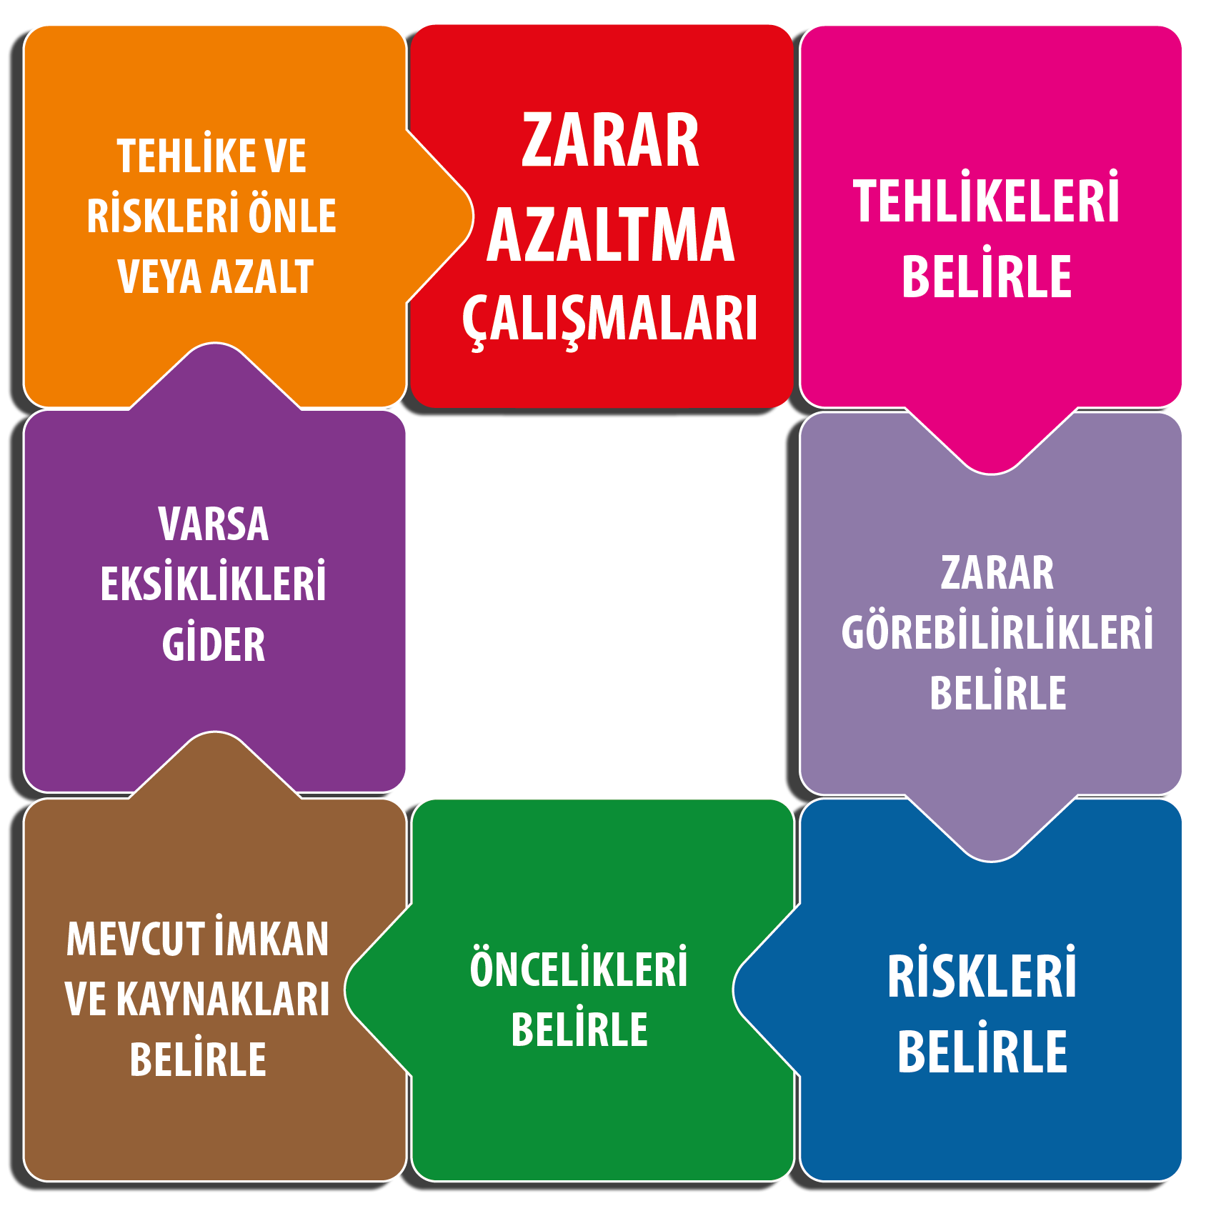
Zarar Azaltma Çalışmaları
Notes:
Önerilen Süre: 30 sn.
Planlamanın ilk adımını zarar azaltma çalışmaları oluşturur. Bu safhada yapılacaklar, okulun karşı karşıya kalabileceği tehlikelerin belirlenmesi ile başlar. Bundan sonraki adımlar, zarar görebilirliğin ve risklerin belirlenmesidir. Tehlike ve risk belirleme çalışmalarından elde edilen veriler doğrultusunda zarar azaltma için planlama öncelikleri belirlenir. Mevcut imkân ve kaynaklar doğrultusunda eksiklerin giderilmesi, tehlike ve risklerin önlenmesi veya en az seviyeye indirilmesi hedeflenir.

Slide 24

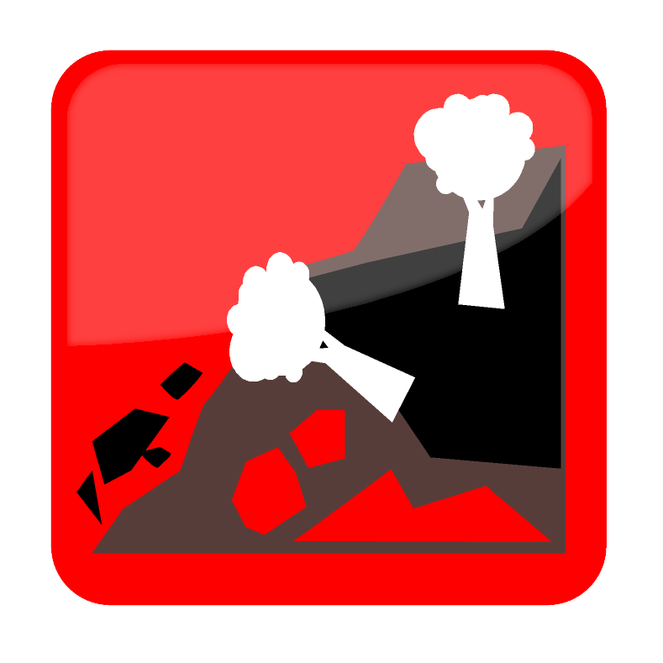

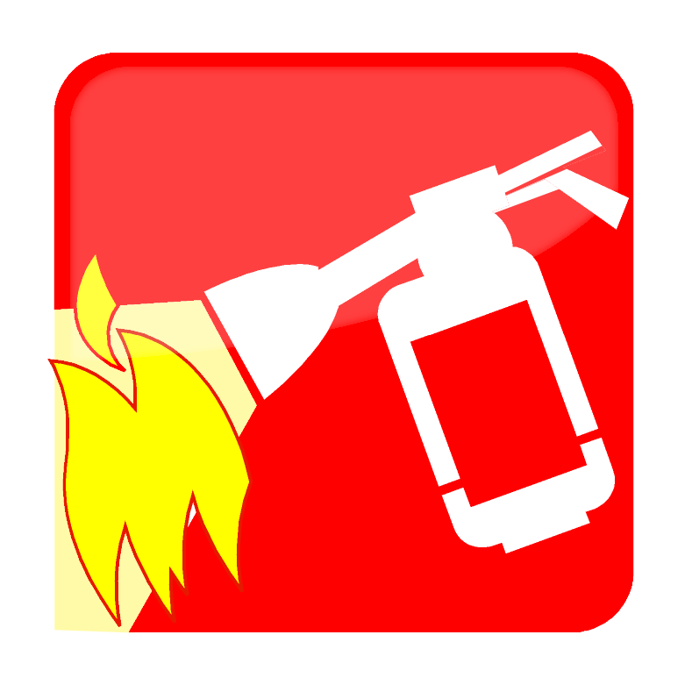
Ülkemizdeki Afet Tehlikeleri
(Türkiye’de Afete Dönüşebilecek Tehlikeler Nelerdir?)
DEPREM | 2. HEYELAN | 3. SEL | 4. YANGIN
Ülkemizin %66’sı aktif fay bölgelerinde bulunmaktadır. | Ülkemiz topraklarının %25’i heyelanlara maruz kalır. | Ülkemizde toplam afet zararlarının %15’i sel kaynaklıdır. | Türkiye son 67 yılda İstanbul ili yüzölçümünün 3 katı kadar orman alanını yangına kurban vermiştir.
Notes:
Önerilen Süre: 1 dk.
Ülkemizin karşı karşıya bulunduğu afet tehlikeleri doğal olarak okullarımız için potansiyel tehlike ve risk oluşturmaktadır. Kısaca ülkemizdeki tehlikelere göz atarsak,
1. Depremler; Türkiye, bulunduğu coğrafi konum ve büyük plakalar arasında sıkışması nedeniyle deprem etkinliği en yüksek ülkelerden birisidir. Türkiye, dünyada deprem etkinliği açısından altıncı sıradadır ve Avrasya, Afrika ve Arap plakalarının etkisi altındadır. Anadolu’nun büyük bir kısmının yer aldığı Anadolu plakası, Avrasya plakasının küçük bir bölümüdür. Nüfusunun %70’i deprem tehlikesi çok yüksek bölgelerde yaşar. Ülkenin %66’sı aktif fay bölgelerinde bulunmaktadır.
2.Heyelanlar; Toprak parçasının yerçekimi nedeniyle eğim aşağı hareketine heyelan denir. Heyelanlar, doğa ananın toprağı yeniden dağıtması, dengeye getirmesidir. Heyelanlar yağmur, sel, deprem, madencilik, eğim tesviyesi gibi insani ve doğal etkenlerle tetiklenebilir. Heyelanlar dik bir eğimin olduğu her yerde potansiyel olarak oluşabilir. Benzer şekilde toprak yerine kayaların eğim aşağı akması olayı da kaya düşmesi olarak tanımlanır ve ülkemizde yaygın görülen doğa kökenli olaylardan biridir. Ülkemiz topraklarının %25’i heyelanlara maruz kalır. Toplam nüfusumuzun %11’i heyelanlı bölgelerde yaşamaktadır. Ülkemizde yoğun yağış alan Karadeniz Bölgesi ile fayların olduğu dağlık bölgelerde sıklıkla oluşur. Diğer bölgelerde daha küçük ölçekli heyelanlar olmakta ve yollar üzerine yığılan toprak sebebiyle ulaşımı aksatmakta veya binalar üzerine yığılarak ölüm ve yaralanmalara sebebiyet vermektedirler. Sırasıyla en çok heyelan olayı gözlenen iller: Trabzon (1.123), Rize (1.049), Kastamonu (613), Erzurum (573) ve Artvin (471). Parantez içindeki rakamlar heyelan sayısını göstermektedir. Toplam afet zararlarının %16’sı heyelanlar yüzündedir.
3. Seller; Ülke toprakları orman kayıpları, erozyon ve bilgisiz gelişmenin yarattığı etkilerle sellere çok savunmasızdır. Toplam afet zararlarının %15’i sel kaynaklıdır. Yıllık ortalama kayıplar 100 milyon $ civarındadır. Ülkemizde sıklıkla görülen diğer bir afet türü olan sel, aşırı yağmurlar sebebiyle oluşan ani su baskınlarıdır. Yaygın olarak Karadeniz Bölgesi’nde ve bu bölgeye komşu illerde görülür. Ayrıca birçok şehirde dere kenarlarında, çukur bölgelerde sıklıkla görülmektedir. Örneğin İstanbul’da Ayamama Deresi’nde oluşan sel ile 34 vatandaşımız hayatını kaybetmiş ve yoğun yağışlarda Alibeyköy gibi semtler defalarca sel suları altında kalmıştır. Mülga Afet İşleri Genel Müdürlüğü verilerine göre Kırklareli hariç tüm illerimizde su baskını olayları yaşanmıştır. Toplam su baskını olay sayısı 4.067’dir. 2008 verilerine göre 80 ilde toplam 22.177 afetzede su baskınlarından etkilenmiştir.
4. Orman Yangınları ve Sanayi Yangınları; Ülkemizde her yıl çok sayıda orman, işyeri ve konut yangını olmaktadır (Sungur, 2004). Türkiye’de orman yangını istatistikleri orman kanununun kabul edildiği 1937 yılında başlamaktadır. İstatistikler, 1937’den günümüze geçen süreçte (Ekim 2003 itibariyle) 74.294 orman yangınında, toplam 1 milyon 630 bin 46 hektar orman alanının yandığını ortaya çıkarmaktadır. Diğer bir deyişle, Türkiye 67 yılda İstanbul ili yüzölçümünün 3 katı kadar orman alanını yangına kurban vermiştir. En büyük orman yangınları da Ege ve Akdeniz bölgelerinde yaşanmaktadır. Yanan alan genişliğine göre, Muğla, Antalya, Çanakkale ve İzmir en tehlikeli bölgeler listesinde ilk sıralarda yer almaktadır. Sadece 2003 yılında yaşanan yangın sayısı 1.978 olup, bu yangınlarda 6.246 hektar ormanlık alanı yok olmuştur. İstatistikler, orman yangınlarının büyük bölümünün insan kaynaklı olduğunu göstermektedir. Orman yangınlarının çıkış nedenleri doğal nedenlerle % 6, insanlardan kaynaklanan nedenlerle % 94 dür. İnsan kaynaklı yangınların büyük kısmı kasıt, ihmal, dikkatsizlik ve kazalardan kaynaklanmaktadır.
24

Slide 25
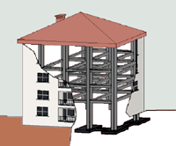


Okullarda Tehlikelere Maruz Değerler- Zarar Görebilirlik
Mekân veya bina; tehlikenin veya riskin etkileyeceği alandır. Mekânın ne kadarının etkileneceği, farklı oranlarda etkilenecek alanların olup olmadığı önemlidir.
İnsan (personel- öğrenci); tehlikenin gerçeklemesi halinde mekânda-binada olabilecek en yüksek insan sayısıdır.
Eğitim sürekliliği; Tehlikenin binayı veya insanları etkilemesi durumunda eğitimi ne kadar etkileyeceği, eğitimde kesintiye yol açıp açmayacağıdır.
Notes:
Önerilen Süre: 1 dk.
Bir önceki sunudan anlaşılacağı üzere Afetler toplulukları etkileyen olaylardır. Çoğu zaman ani gelişirler ve gündelik hayatı kesintiye uğratarak altyapıya zarar verirler. Okulların karşı karşıya kalabileceği her türlü tehlike temel olarak 3 ana değişkeni etkileyecektir. Bunlar mekân, insan ve eğitim sürekliliğidir. İşte okullar için hazırlanacak okul afet planlarının ana hedefi bu 3 değişkenin tehlikeler karşısında en az zarara uğramasıdır.

Slide 26
Okul Afet ve Acil Durum Yönetimi Planlamasının Hedefi
Deprem
Sel
Yangın- Patlama
Yıldırım
Sabotaj
Hava Koşulları
Ulaşım Kazaları
…
Mekân
İnsan
Eğitim Sürekliliği
Mekan
İnsan
Eğitim Sürekliliği
Hasar görebilirliği belirleyen bileşenler
İnsan Yoğunluğu
Bina standartları
Savunmasız ve eğitimsiz bireyler
İç kaynaklar, vs.
Oluşum Sıklığı
Etki derecesi
Notes:
Önerilen Süre: 1 dk.
İşte okullar için gerçekleştirilecek afet ve acil durum yönetimi planları ile ülkemiz için potansiyel risk oluşturan ve meydana gelmesi durumunda okullarımızı da etkileyeceği düşünülen olası tehlikelerin belirlenmesi ve belirlenen her tehlike için gerçekleşme sıklığı ile mekân, personel-öğrenci ile eğitim sürekliliği üzerine etkileri azaltılmalıdır. Tehlike analizleri yapılırken, tehlikenin büyüklüğü, coğrafi- bölgesel koşullar ve ek olarak yakın çevrede meydana gelebilecek olayların etkileri de düşünülmelidir.
Bir eğitim kurumundaki personel, öğrenci, eğitim binası ile eğitim materyallerinin bir tehlikenin etkisiyle hasara uğraması veya eğitiminin kesintiye uğraması o eğitim kurumunun hasar görebilirliğinin seviyesini gösterir.

Slide 27
Zarar Görebilirlik
Her bir Tehlike için Mekân, İnsan, ve Eğitim Sürekliliğinin Zarar Görebilirliği
ETKİLEME ŞİDDETİ
Felaket %50’den fazla zarar, çok sayıda ölüm, 30 günden fazla süreli etki
Kritik %25 -%50 zarar, kalıcı sakatlanmalar, 2 hafta süreli etki
Sınırlı %10 -%25 zarar, yaralanmalar, 1 hafta süreli etki
Önemsiz %10’dan az zarar, 24 saat veya daha kısa süreli etki
OLUŞUM SIKLIĞI /OLASILIĞI
Yüksek Gelecek yılda meydana gelme olasılığı %100
Bazen Gelecek yılda meydana gelme olasılığı %10-100 veya gelecek 10 yılda en az bir kez
Nadiren Gelecek yılda meydana gelme olasılığı %1-10 veya gelecek 100 yılda en az bir kez
Yok (çok az) Gelecek 100 yılda görülme olasılığı %1 veya daha az
TAHMİNİ OLUŞUM VE UYARI ZAMANI
24 saatten daha fazla bir sürede oluşuyor ve erken uyarı yapılabilir / yapılamaz
12 – 24 saatte oluşuyor ve erken uyarı yapılabilir / yapılamaz
6 – 12 saatte oluşuyor erken uyarı yapılabilir / yapılamaz
6 saatten kısa bir sürede oluşuyor erken uyarı yapılabilir/yapılamaz
6 saatten kısa bir sürede oluşuyor erken uyarı yapılabilir/yapılamaz
Bir anda oluşuyor ve erken uyarı yapılabilir/yapılamaz
Tahmini Etkilenecek Kişi Sayısı
Tahmini Etki Süresi
Tahmini Tahliye Süresi
Hazırlık ve Önlemler (E / H)
Notes:
Önerilen Süre: 1 dk.
Türkiye’de Afete dönüşebilecek ve okullar için risk oluşturacak belirlenmiş her bir tehlikenin oluşum sıklığı ve etkileme şiddeti ile tahmini oluşum ve uyarı zamanları ile ilgili bilgiler okul afet ve acil durum yönetimi kurulu tarafından ayrı ayrı değerlendirilmelidir. Bu çalışmalar yansıda gördüğünüz form örneği ile veya kurul tarafından geliştirilecek başka bir form ile yürütülebilir. Her bir tehlike için mekân, insan ve eğitim sürekliliğinin zarar görebilirliğini tek bir form üzerinde görebilmek için de yeni formlar geliştirilebilir.
NOT: Eğitmen tablonun üstünde yer alan başlığı tıklayarak ‘Tehlike Profili Belirleme Formu’ nu gösterir. Eğer uygulama yaptırılacaksa formun çıktısı alınarak belirlenen tehlikeler için örnek uygulama gerçekleştirilir.

Slide 28
Risk Seviyesine Göre Derecelendirme
Tehlike | Etkilenecek Unsurlar (Her bir tehlikenin yol açacağı zararın puanlanması için aşağıdaki kriterlerden yararlanılmalıdır) |  |  | ETKİ DERECESİ (Etkilenecek Unsurların ortalaması) (Mekân+İnsan+Eğitim Sürekliliği) /3 | Oluş Sıklığı / Olasılık | Öncelik Derecesi
 | Mekân-Bina | Eğitim Sürekliliği | İnsan (personel, öğrenci)
Tehlike 1
Tehlike 2
Tehlike 3
….
Etkilenecek Unsurlar : Önemsiz: 1, Sınırlı-kontrol edilebilir: 2, Kritik: 3, Felaket: 4 Etki Derecesi : Etkilenecek Unsurlar (Mekân+İnsan+Eğitim Sürekliliği) / 3 Oluş Sıklığı / Olasılık : Yok: 1, Nadir: 2, Bazen: 3, Yüksek: 4 Öncelik derecesi = Etki Derecesi X Olasılık
Notes:
Önerilen Süre: 2 dk.
Bir önceki form yardımı ile elde edilen veriler, yansıda görünen risk derecesine göre derecelendirme formuna sayısal olarak aktarılmalıdır. Etki derecesi ve oluşum sıklığının sayısal karşılıkları tablonun altında yer almaktadır. Her bir tehlikenin etki derecesi ve oluşum sıklığı mekân-bina, insan ve eğitim sürekliliği açısından ayrı ayrı puanlanmalıdır. Hatta mekân-bina için yapısal, yapısal olmayan ve ikincil riskler için ayrı ayrı puanlamanın yapılması planlama önceliklerinin belirlenmesine ayrıca katkı sağlayacaktır. Etki derecesi ve oluşum sıklığı için 4’lü veya 5’li derecelendirme ölçeği kullanılabilir. Puanlama yapılırken bir önceki aşamada doldurulan Tehlike Profili Belirleme Formunda kullanılan bilgilere paralel hareket edilmelidir.
NOT: Eğitmen eğer uygulama yaptırıyor ise yansıdaki tablo çıktısına ‘Tehlike Profili Belirleme Formu’ uygulamasında belirlenen tehlikelerin etki derecesi ve oluş sıklığı değerlerinin nasıl aktarılacağını uygulamalı olarak gösterir.

Slide 29
Risk Analizi
Öncelik Derecesi = Etki Derecesi (Ortalama) X Olasılık
Risk Seviyesine Göre Matris
 |  | Etki Derecesi
Olasılık |  | Felaket 4 | Kritik 3 | Sınırlı 2 | Önemsiz 1
 | Yüksek 4 | YÜKSEK 16 | YÜKSEK 12 | ORTA 8 | AZ 4
 | Bazen 3 | YÜKSEK 12 | YÜKSEK 9 | ORTA 6 | AZ 3
 | Nadiren 2 | ORTA 8 | ORTA 6 | AZ 4 | ÇOK AZ 2
 | Yok 1 | AZ 4 | AZ 3 | ÇOK AZ 2 | ÇOK AZ 1
Notes:
Önerilen Süre: 2 dk.
Planlama için hesaplanan öncelik derecesi aynı zamanda risk seviyesini de belirler. Risk seviyesi ile öncelik derecesi doğru orantılıdır. Bir önceki aşamada risk seviyesine göre derecelendirilen tehlikelerin hesaplanan değeri bize afet ve acil durum yönetim planının hazırlanmasında yardımcı olacaktır. Her tehlike için elde edilen değer o tehlike için yapılacak zarar önleme çalışmalarının önceliğini belirleyecektir.
NOT: Eğitmen uygulama yaptırıyor ise bir önceki Risk Seviyesine Göre Derecelendirme tablosuna göre hesaplanan önem/öncelik derecesi sonuçlarının Risk Analizi matrisindeki karşılıklarını yansıdaki Risk Matrisi tablosu üzerinde açıklar.

Slide 30
Planlama Önceliklerinin Belirlenmesi
Sonuç Risk Plandaki Öncelik
16,12,9 Yüksek 1. düzeyde (En öncelikli plan)
8,6 Orta 2. düzeyde (Öncelikli plan)
4,3 Az 3. düzeyde (plan)
2,1 Çok Az 4. düzeyde (plan yapılmayabilir)
Notes:
Önerilen Süre: 2 dk.
Öncelik derecesi ile risk analizi (risk matrisi) sonuçlarına göre tehlikenin planda yer alma veya öncelik seviyesi yansıdaki gruplamaya bağlı olarak yapılmalıdır. Daha öncede belirttiğimiz gibi plandaki öncelik düzeyi afet ve acil durum yönetiminin evrelerine ait çalışmaların yürütülmesinin de önceliklerini belirler. Planlama önceliklerine göre başlatılacak zarar azaltma çalışmaları yapısal önlemlerin alınması gibi okul imkânlarını aşan kapsamlı çalışmalar olabileceği gibi basit önlemlerden de oluşabilir. Bunlara kısaca değinmek gerekirse;
NOT: Eğitmen uygulama yaptırıyor ise, Risk Seviyesine Göre Derecelendirme tablosuna göre hesaplanan önem/öncelik derecesi sonuçlarının yansıda yer alan sonuçlara göre nasıl gruplandırılacağını (yani zarar azaltma önceliklerinin nasıl yapılacağını ) açıklar.

Slide 31
Planlamada Kullanılabilecek Bazı Form örnekleri
Genel Bilgiler Formu
Durum Tespit Detay Formu
Malzeme Bilgi Formu
Zarar Azaltma Planı Formu
Mimari Kat Planları
Risk Seviyesine Göre Derecelendirme
Tehlike Profili Belirleme Formu
Acil Durum Raporu Formu
Notes:
Önerilen Süre: 2 dk.
Afet Planlama sürecinde Zarar Azaltma, Tehlike Avı, risk analizi gibi çalışmaların yürütülmesinde kullanılabilecek bazı formlara ait örnekler ise şunlardır:
Genel Bilgiler Formu: Oda, derslik, ofis ve katlardaki mevcut durumun tespit edilmesinde kullanılır. Yangın söndürücülerin, varsa yanıcı ve tehlikeli maddelerin yeri ve durumu ile tahliye sırasında sorun oluşturacak materyallere ait bilgileri içerir.
Durum Tespit Detay Formu: Tehlike avı için, oda, derslik, laboratuvar ve ofisler için detaylı bilgi elde edilmesi için kullanılan bir formdur.
Tehlike Profili Belirleme Formu: Risk Analizi için kullanılmak üzere, her bir tehlikenin oluşum sıklığı ve etkileme şiddeti ile ilgili bilgilerin toplanmasını sağlayan bir formdur.
Zarar Azaltma Planı Formu: Tehlike Avı ve Risk analizi çıktıları doğrultusunda zarar azaltma planlamasının yapılması için kullanılan bir formdur.
Acil Durum Raporu Formu: Yaşanan her bir olay veya acil durum sonrasında ilgili servislerden gelecek bilgiler doğrultusunda gerektiğinde kullanılmak veya bir üst kuruma sunulmak amacıyla Okul Afet Yönetimi Kurulu Başkanı tarafından doldurulması önerilen formdur.
Malzeme Bilgi Formu: Acil durum anında kullanılmak üzere gerekli ihtiyaç malzemelerinin depolanarak takip edilmesini kolaylaştıracak formdur.
NOT: Eğitmen uygulama yaptırıyor ise, yansıdaki formların bir veya birkaçı için örnek çalışma gerçekleştirebilir.

Slide 32
Yapısal Olmayan Riskleri Azaltmak (YORA) – Tehlike Avı
Okul Adı : |  |  |  |  |  |  |  |  |  | Tarihi:
Bina / Blok Adı :
Kat: | Koridor Sayısı: |  |  |  | Oda Sayısı | Derslik Sayısı |  |  | Laboratuar Sayısı |  |  | Elektrik Panosu: [ ] Var [ ] Yok
 | Işıldak Sayısı: [ ] Yok
 | Acil / Yangın Çıkış Sayısı: [ ] Yok
Yangın Söndürücü : [ ] Var [ ] Yok |  |  |  |  | Yangın Hortumu : [ ] Var [ ] Yok
Oda- Derslik-Lab Adı veya Nosu | İlk Yardım Kutusu Talimat Panosu | Kapı Açılış Yönü | İlk Kurtarılacak (Önemli Belge) | Tahliye Engeli (Mobilya vs) |  |  | Vana/ Şalter | Tehlikeli Madde |  |  | Yanıcı Malzeme (Ahşap vs) |  | Duman Dedektörü | Afet Acil Yardım Malzemesi
Notes:
Önerilen Süre: 1 dk.
Kurumsal düzeyde zarar azaltma çalışmaları tehlike profili belirlemeye ek olarak Tehlike Avı yöntemi ile yapılabilir. Tehlike Avı formları ile can ve mal kaybına yol açabilecek, eğitim ve öğretimde kesintiye neden olacak riskler belirlenerek zarar azaltma planları oluşturulabilir. Tehlike Avı çalışmalarının takibini kolaylaştırmak amacıyla, afet ve acil durum yönetimi kurulu tarafından formlar oluşturulabilir. Örnek bir form yansıda görünmektedir. Bu formların zarar azaltma planlamasının bir parçası olduğu unutulmamalıdır.
NOT: Eğitmen uygulama yaptırıyor ise, yansıdaki form veya ‘Genel Bilgiler Formu’ ile yine bir önceki yansıda yer alan ‘Durum Tespit Detay Formu’ nu kullanarak Tehlike Avı uygulamasını gerçekleştirebilir.

Slide 33
HAZIRLIK ÇALIŞMALARI
Notes:
Önerilen Süre: 30 sn.
Planlama çalışmalarının bir diğer önemli adımını hazırlık safhasına ait çalışmalar oluşturmaktadır.
NOT: Eğitmen bir sonraki sunuya geçer.

Slide 34
Hazırlık
Zarar azaltma safhasında yapılan çalışmalar ve alınan önlemlerle olayların durdurulması veya önlenmesi her zaman mümkün olmayacağı için,
Hazırlık safhasında öğrenci, öğretmen ve çalışanların canı ve malı ile milli servetleri, afetlerin yıkıcı etkilerinden koruyacak bazı faaliyetlerin yürütülmesi zorunlu olmaktadır.
Notes:
Önerilen Süre: 30 sn.
Zarar azaltma safhasında yapılan çalışmalar ve alınan önlemlerle olayların durdurulması veya önlenmesi her zaman mümkün olmayacağı için,
hazırlık safhasında öğrenci, öğretmen ve çalışanların canı ve malı ile milli servetleri, afetlerin yıkıcı etkilerinden koruyacak bazı faaliyetlerin yürütülmesi zorunlu olmaktadır.
NOT: Eğitmen bir sonraki sunuya geçer.

Slide 35
Hazırlık Çalışmaları
✓
afete müdahale ve iyileştirme planlarının hazırlanması,
başta bu planlarda görev alacak kişiler olmak üzere, öğretmenler, öğrenciler, çalışanlar ve veliler için eğitim ve tatbikat programlarının hazırlanması ve uygulanması,
ihtiyaç duyulan araç-gerecin temini,
okul içi haberleşme, bilgi ve iletişim sistemlerinin geliştirilmesi,
yangın alarm ve erken uyarı sistemlerinin kurulması,
gibi faaliyetler yer almaktadır.
✓
✓
✓
✓
Notes:
Önerilen Süre: 45 sn.
Bu süreçte yürütülecek faaliyetler;
NOT: Eğitmen sunudaki bilgileri okur.

Slide 36
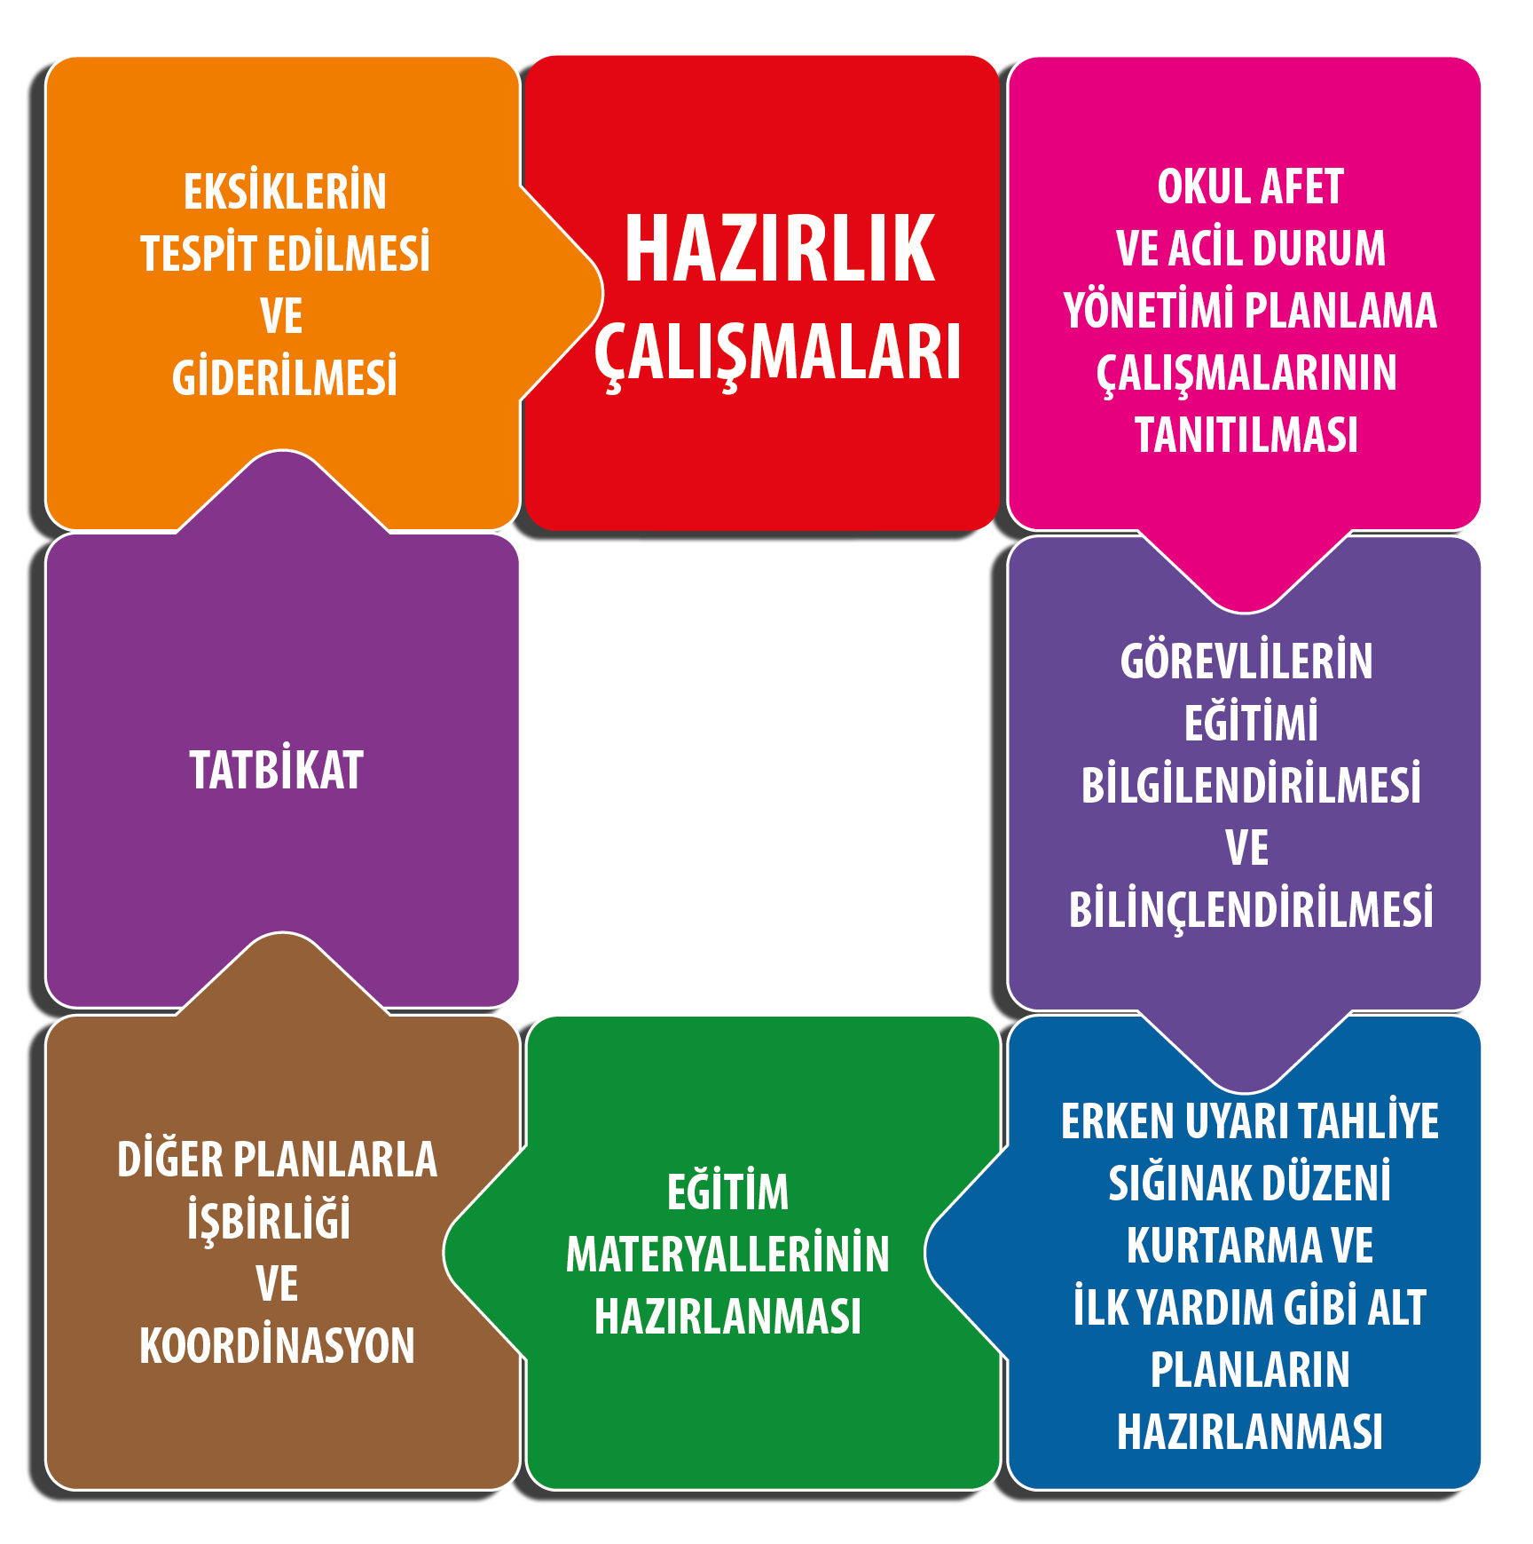
Hazırlık Çalışmaları
Notes:
Önerilen Süre: 1 dk. 30 sn.
Afet öncesinde önleme ve zarar azaltma aşamasında alınan tüm önlemlere karşın deprem, ani seller, fırtına ve tayfunlar gibi bazı tehlikeleri önlemek ve risklerini tamamen ortadan kaldırmak mümkün olamayacağı için hazırlık aşamasında bazı önemli faaliyetlerin yürütülmesi kaçınılmazdır. Bu faaliyetlerin yanı sıra okullar kazalar, kavgalar, zehirlenmeler, küçük çaplı yangınlar gibi acil durumlarla çok sık karşılaştıkları için gerekli hazırlık faaliyetlerini sürekli güncel ve uygulanabilir düzeyde tutmak zorundadırlar.
Hazırlık evresinin ana hedefi, tehlikelerin topluluklar ve yaşam alanları üzerinde doğuracağı olumsuz sonuçlarına karşı önlemler alarak, doğru zamanlama ve etkili müdahale için ön hazırlıkların yapılmasıdır. Kısacası, herhangi bir afet anında acil yardım ihtiyaçlarının karşılanabilmesi ve “arama-kurtarma” kabiliyetinin geliştirilmesi için yapılması gereken faaliyetlerin tümüdür.
Hazırlık Planı safhasında yapılması gereken çalışmalar … şeklinde özetlenebilir.

Slide 37
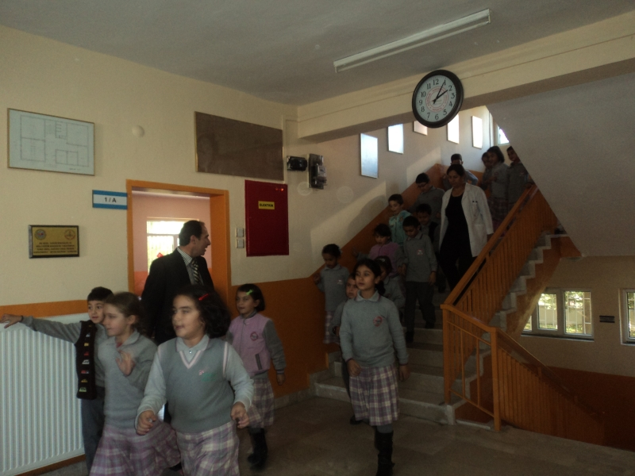
Notes:
Önerilen Süre: 1 dk.
Yansıda tahliye anına ait bir resim görmektesiniz.
Doğa olayları, insan veya teknolojiden kaynaklanan bir tehlikenin risk oluşturması durumunda, tehlikeden etkilenen veya etkilenme ihtimali olan kişilerin daha güvenli bir yere taşınmasına “tahliye” denir.
Toplu tahliyeler yetkili makamların yönetimiyle ve yardımıyla yapılmaktadır. Bu süreçte tahliye edilen kişiler risk altında olabileceği için, tahliye çok iyi planlanır ve dikkatlice yürütülür.
Başarılı tahliye yapabilmenin tek yolu tahliye planını düzenli tatbikat yaparak uygulamak ve planı düzenli aralıklarla güncellemektir.
Afetler sonrasında en hızlı ve etkili şekilde bulunduğumuz mekânların tahliyesinin sağlanabilmesi için;
Yetkililerin hoparlör, radyo gibi çeşitli iletişim araçlarından yapacakları uyarılar doğrultusunda hareket etmeliyiz.
Koruyucu giysiler ve sağlam ayakkabılar giymeliyiz.
İlaç, kimlik gibi kişisel eşyalarımızı yanımıza almalıyız.
Kapımızı kilitlemeliyiz.
Yetkililerin belirttiği tahliye yollarını kullanmalıyız.
Afet sonrası binada yapısal bir hasar yoksa (bu konuda yetkililer tarafından bize bilgi verilmişse) içeride kalmak güvenlidir.
Elektrik şalterini, su ve doğalgaz vanalarını kapatmalıyız.
Tanıdıklarımıza nereye gittiğimizi haber vermeliyiz.
Yalnız yaşayan, yaşlı ve engelli komşularımıza yardımcı olmalıyız.
Evcil hayvanlarımız için önlem almalıyız.
“Tehlike geçti” değerlendirmesi yapılana kadar binaya hiçbir nedenle tekrar girmemeliyiz.

Slide 38
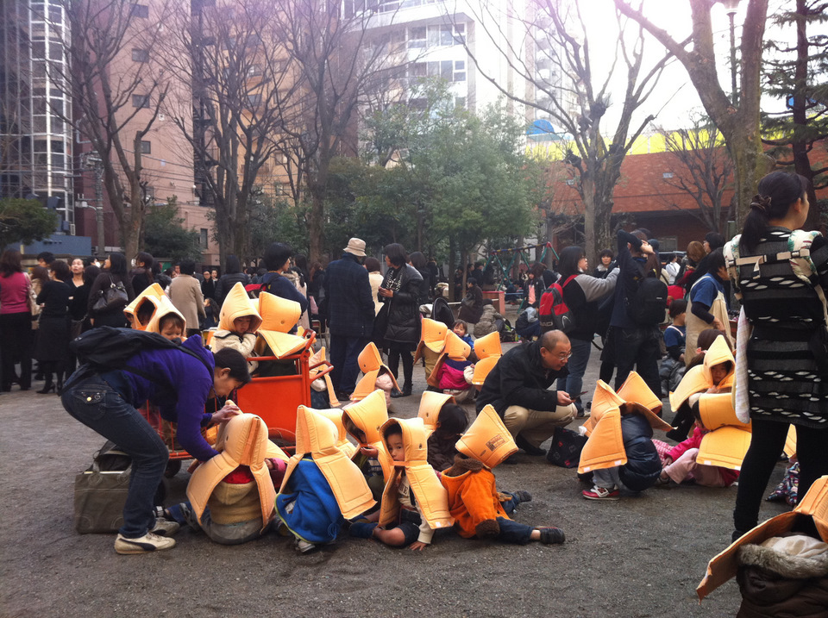
Notes:
Önerilen Süre: 5 sn.
Yansıda tahliye sonrası toplanma alanından bir resim görmektesiniz.

Slide 39
MÜDAHALE ÇALIŞMALARI
Notes:
Önerilen Süre: 30 sn.
Afet ve Acil Durum yönetimi için öncesinde yapılan zarar azaltma ve hazırlık çalışmalarının önemi kadar afet veya acil durum anında en hızlı ve etkili müdahalenin gerçekleştirilmesi de bir o kadar önemlidir.
NOT: Eğitmen bir sonraki sunuya geçer.

Slide 40
Müdahale
Müdahale safhasının ana amacı; acil durum veya afet sonucu doğuran olaylara zamanında hızlı ve etkili olarak müdahale ederek can kaybı ve yaralanmaların artmaması, afetin neden olabileceği yangınlar, patlamalar, salgınlar gibi ek tehlike ve risklerle can ve mal kaybının büyümemesi ve okulun normal faaliyetlerine bir an önce dönebilmesi için gerekli tüm faaliyetlerin;
hangi örgütlenme şekli ile, kimler tarafından, ne zaman,
hangi görev ve yetkiyle, hangi kaynaklar kullanılarak,
yürütüleceğini açıkça tanımlayan bir belgedir.
Notes:
Önerilen Süre: 1 dk.
Müdahale safhasının ana amacı:
NOT: Eğitmen sunudaki bilgileri okur.

Slide 41
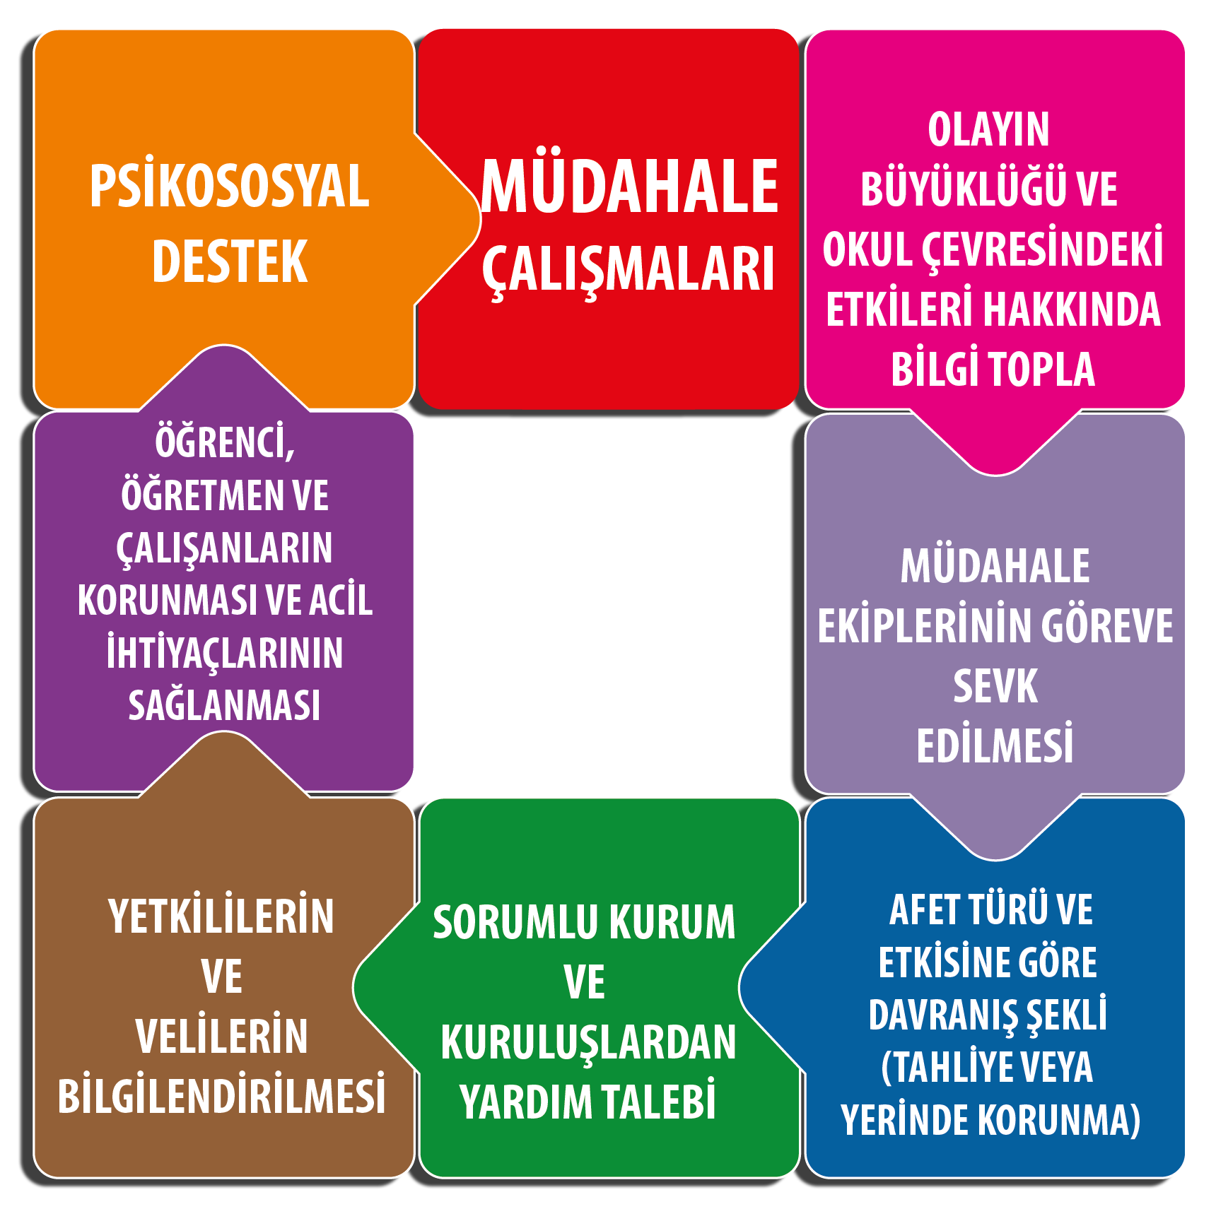
Müdahale Çalışmaları
Notes:
Önerilen Süre: 1 dk 20 sn.
Bir afetin oluşumunu takip eden ve afetin oluşundan hemen sonra başlayarak, afetin büyüklüğüne bağlı olarak 1-2 aylık süre içerisinde yapılan faaliyetlerin tümüdür. Müdahale evresinde ilk hedef, en kısa sürede en fazla insanın hayatını kurtarmaktır. Bunu, insan yaşamını ilgilendiren yaralıların sevk edilmesi-tedavisi, barınma ve yaşamsal ihtiyaçlarının temini gibi diğer faaliyetler takip eder. Müdahale evresi aynı zamanda otorite ve disiplin gerektirir. Tecrübeye dayalı bu süreç içerisinde ortaya çıkan gereksinimlerin hızla tespit edilmesi, iletişim ve eğitimli kadrolarla yeter sayıda ekipmanla müdahale edilmesi gerekir. Müdahale aşamasıyla eş zamanlı yürütülen diğer önemli çalışmalar ise, hasar tespitlerinin yapılması, tehlike yaratan enkazların kaldırılması ve patlama, yangın gibi ikincil afetlerin önlenmesidir.
Afetin kısa süreli ve direk etkilerine hitap eden müdahale faaliyetleri ile afetin olumsuz etkilerini gidermek için bilgi ve becerilerin uygulanması, güvenliğin arttırılması, olası tehditlerin nedenleri ve kaynağının araştırılması, gözetim ve denetimlerin arttırılması, aksayan hizmetlerin en kısa sürede sürdürülebilirliğinin sağlanması faaliyetleri de eş zamanlı olarak yürütülmelidir. Bu nedenle bu evrede hızlı değerlendirme ve temel bilgilerin elde edilmesi ve artçı olay olasılıklarının değerlendirilmesi bu sürecin sağlıklı yürütülmesinde büyük önem taşımaktadır.
Ülkemizde yaygın olarak acil durum planlaması adı ile tanınan müdahale planının ana amacı; acil durum veya afet sonucu oluşan olaylara zamanında hızlı ve etkili olarak müdahale ederek can kaybı ve yaralanmaların artmaması, afetin neden olabileceği yangınlar, patlamalar, salgınlar gibi ek tehlike ve risklerle can ve mal kaybının büyümemesi ve okulun normal faaliyetlerine bir an önce dönebilmesi için gerekli tüm faaliyetlerin; hangi örgütlenme şekliyle, kimler tarafından, ne zaman, hangi görev ve yetkiyle, hangi kaynaklar kullanılarak yürütüleceğini açıkça tanımlayan bir belgedir.
Bu süreçte yapılması gereken çalışmalar (EĞİTMEN SUNUDAKİ ŞEKİLDE YER ALAN ADIMLARI OKUR) şeklinde özetlenebilir.

Slide 42
İYİLEŞTİRME ÇALIŞMALARI
Notes:
Önerilen Süre: 30 sn.
Müdahale sürecinin hemen arkasından başlayan çalışmalar ise İyileştirme faaliyetleri olarak bilinir.
NOT: Eğitmen bir sonraki sunuya geçer.

Slide 43
İyileştirme
İyileştirme faaliyetleri genel olarak arama-kurtarma ve ilk yardım faaliyetlerinin hemen sonrasında başlar.
Bu faaliyetlerin hazırlık faaliyetleri sırasında planlanması, etkin olarak uygulanabilmeleri için gerekli olmaktadır.
Bunlar genellikle uzun süreli faaliyetlerdir ve okullar eğitime başladıktan sonra da devam ederler.
Ana hedef eğitimin mümkün olan en kısa süre içersinde başlayabilmesinin temini ve meydana gelen olaydan elde edilen derslerin ışığı altında daha güvenli ve emniyetli bir okul ve eğitim ortamı oluşturmaktır.
Notes:
Önerilen Süre: 30 sn.
İyileştirme faaliyetleri;
NOT: Eğitmen sunudaki bilgileri okur ve devamı için bir sonraki sunuya geçer.

Slide 44
İyileştirme
Afet veya acil durumların neden olduğu
fiziksel,
eğitsel,
yönetsel,
psikolojik,
sosyal ve çevresel kayıp ve zararların
hangi imkân ve kaynaklar kullanılarak nasıl giderilebileceği ile afetin fırsata dönüştürülerek okul ve çevresinin nasıl daha güvenli ve emniyetli bir hale getirilebileceği ve eğitim kalitesinin artırılacağını düzenleyen planlama türüdür.
Notes:
Önerilen Süre: 30 sn.
NOT: Eğitmen sunudaki bilgileri okur.

Slide 45
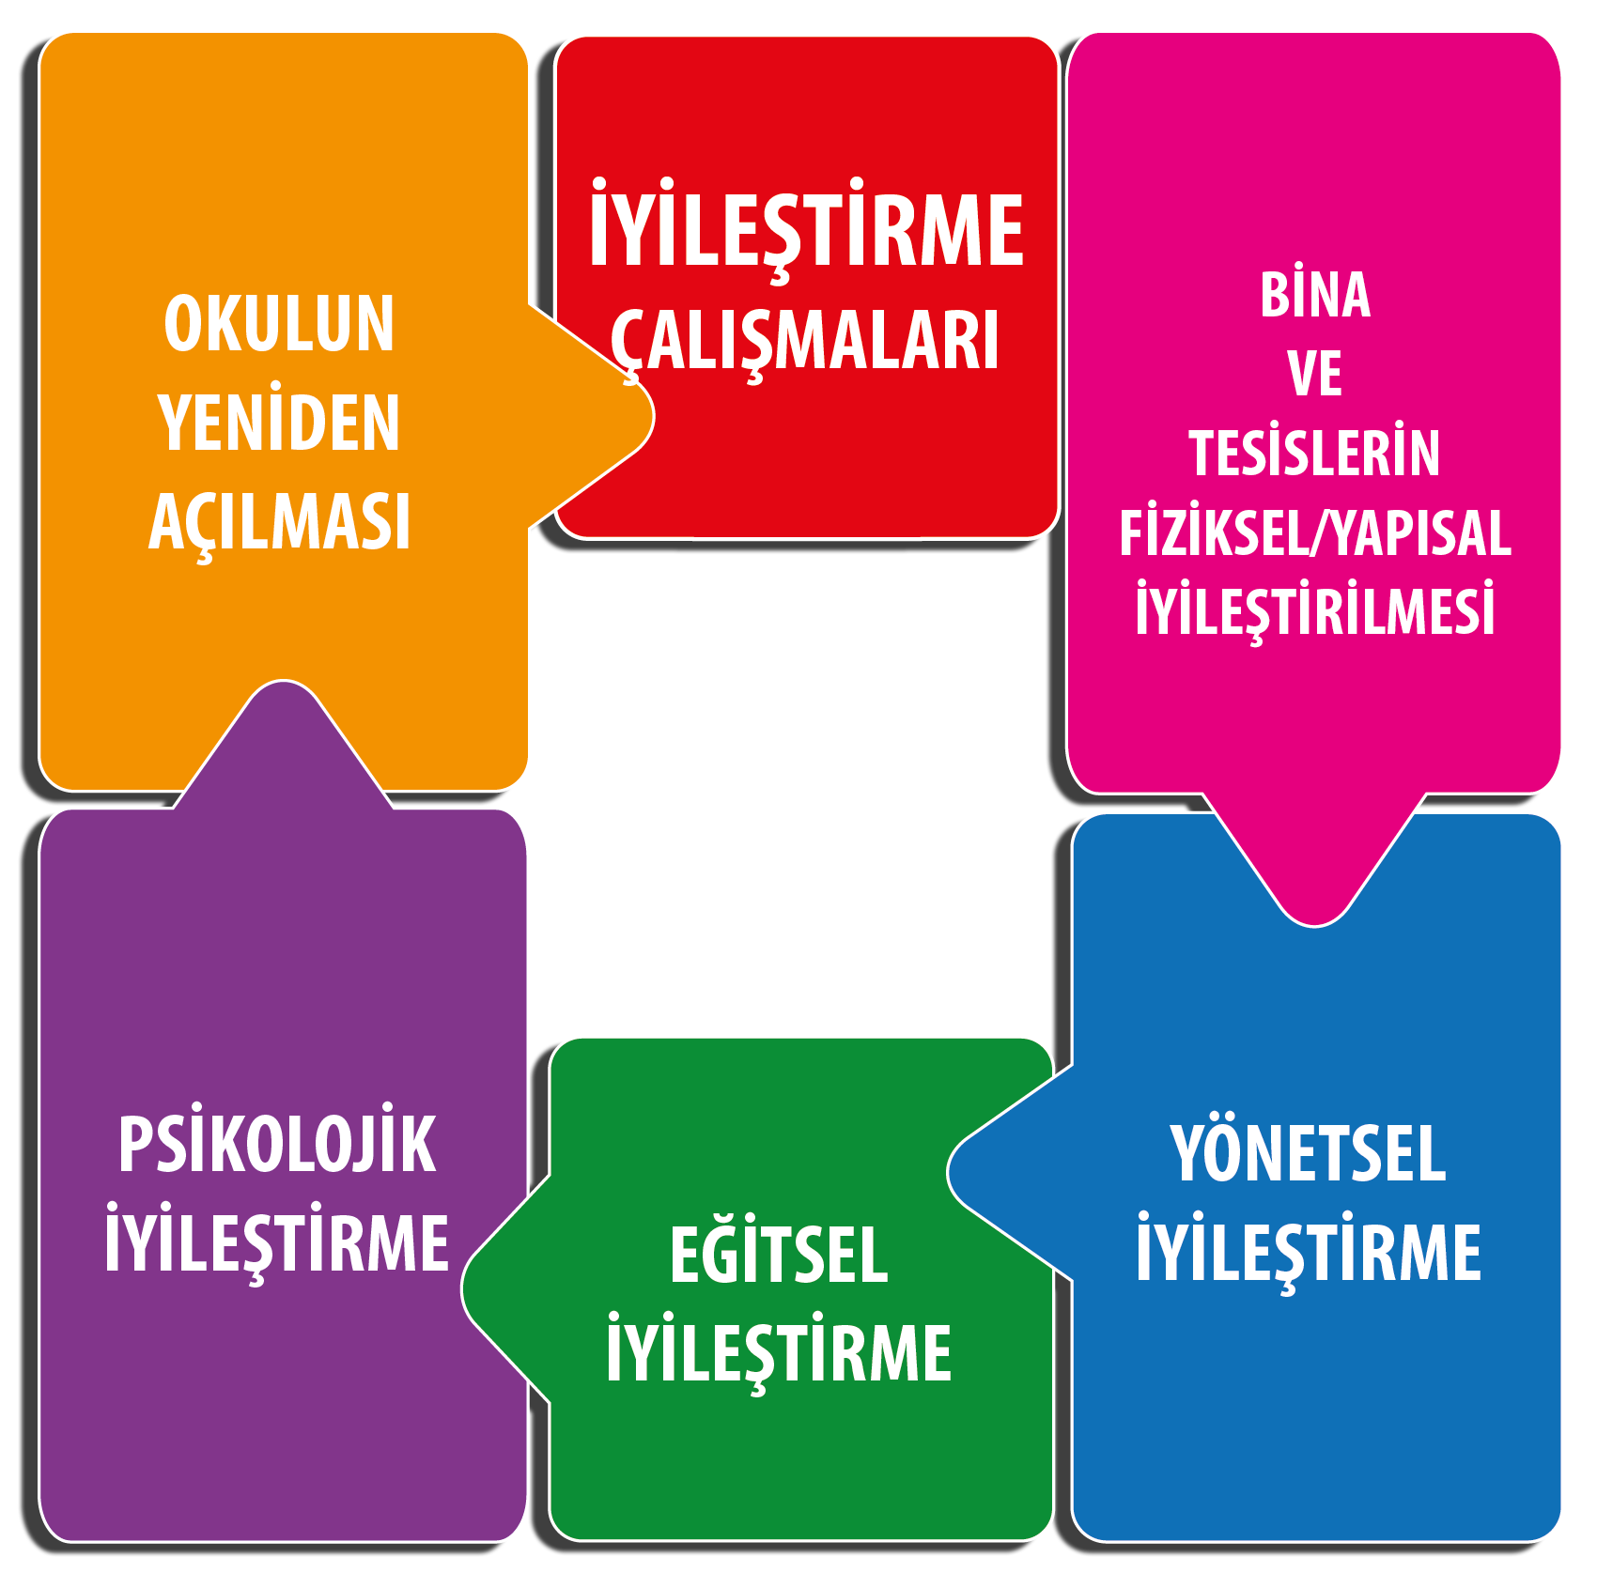
İyileştirme Çalışmaları
Notes:
Önerilen Süre: 1 dk 20 sn.
Müdahale sürecinden sonra başlayan ve afetin büyüklüğüne göre 1-2 yıl gibi uzun bir süreyi kapsayan faaliyetlerin tümüdür. Müdahale sürecinde çeşitli sebeplere bağlı olarak gerçekleştirilemeyen bazı çalışmalar da bu süreç içerisinde gerçekleştirilebilir. Okullar için iyileştirme aşamasında yapılacaklar, okulun bir an önce açılması ve normal programına dönebilmesi için planda öngörülen eylemlerin uygulanması çalışmalarını içerir. Ana hedef eğitimin mümkün olan en kısa süre içerisinde başlayabilmesinin temini ve meydana gelen olaydan elde edilen derslerin ışığı altında daha güvenli ve emniyetli bir okul ve eğitim ortamı oluşturmaktır.
Bu faaliyetlerin hazırlık faaliyetleri sırasında planlanması, etkin olarak uygulanabilmesi için gereklidir. İyileştirme faaliyetleri uzun sürelidir ve okullar için eğitime başladıktan sonra da devam edebilir.
Afet veya acil durumların neden olduğu fiziksel, eğitsel, yönetsel, psikolojik, sosyal ve çevresel kayıp ve zararların hangi imkân ve kaynaklar kullanılarak nasıl giderilebileceğini, afetin fırsata dönüştürülerek okul ve çevresinin nasıl daha güvenli ve emniyetli bir hâle getirilebileceğini, okulun normal faaliyetlerine bir an önce dönebilmesini ve eğitim kalitesinin yükselmesini sağlayan planlama türüdür.
Bu süreçte yapılması gereken çalışmalar……… şeklinde özetlenebilir.

Slide 46
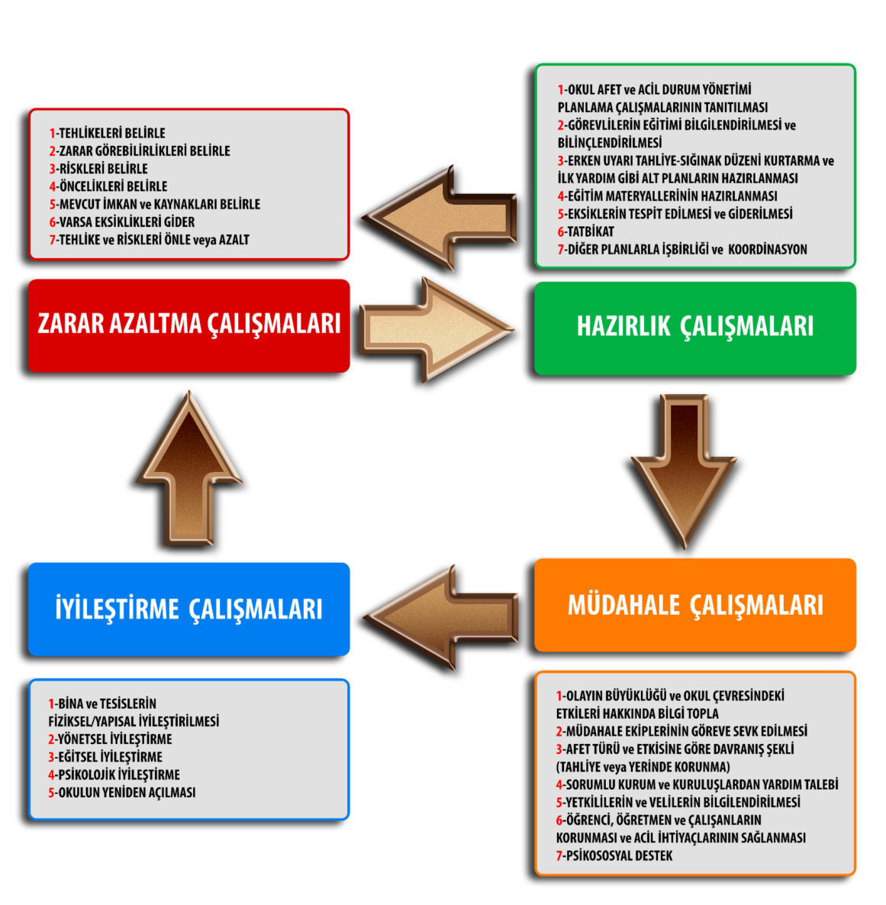
Okul Afet ve Acil Durum Yönetimi Planlama Döngüsü
Notes:
Önerilen Süre: 30 sn.
Okul afet ve acil durum planlama döngüsü yansıda görüldüğü gibi afet yönetiminin zarar azaltma, hazırlık, müdahale ve iyileştirme evrelerine ait alt planları ayrı ayrı içermelidir. Her bir evre kendi içerisinde ayrı ayrı değerlendirilirken bir bütünün parçası olduğu ve süreklilik gerektirdiği unutulmamalıdır.

Slide 47
Planlama Süreci Özeti
** Okulla ilgili genel bilgiler
** Planlama ekibi oluştur. Ekip üyelerinin rolleri ve sorumluluklarını belirle
** Tehlike ve riskleri belirle, analiz et ve değerlendir.
** Senaryolar oluştur ve öncelikleri belirle.
Notes:
Önerilen Süre: 30 sn.
Şu ana kadar bahsettiğimiz okul afet ve acil durum yönetimi planlaması için yapılması gereken çalışmaları ve planlama sürecine ait bilgileri özetlemek gerekirse;
NOT: Eğitmen sunudaki bilgileri okur ve devamını okumak için bir diğer sunuya geçer.

Slide 48
Planlama Süreci Özeti (devamı)
** İmkân ve kaynakları belirle.
** Eksiklikleri gider, ihtiyaçları temin et.
** Risk azaltma strateji planları ile uygulama planlarını hazırla
** Acil tahliye, yangın söndürme ve sığınak yerleri ve planlarını hazırla.
Notes:
Önerilen Süre: 30 sn.
NOT: Eğitmen sunudaki bilgileri okur ve devamını okumak için bir diğer sunuya geçer.
şekliden özetlenebilir.

Slide 49
Planlama Süreci Özeti (devamı)
** Kritik görevler ve bunların sorumlularını belirle.
** Teorik ve pratik eğitimlerle ve tatbikatlarla görevlileri ve çalışanları eğit.
** Tatbikat ve gerçek olaylardan elde edilen derslerle planları yenile ve geliştir.
Notes:
Önerilen Süre: 30 sn.
NOT: Eğitmen sunudaki bilgileri okur
şekliden özetlenebilir.

Slide 50
OKUL AFET VE ACİL DURUM YÖNETİMİ PLAN FORMATI
ÖNSÖZ
İÇİNDEKİLER
GİRİŞ
Amaç ve Kapsam
Hedefler
OKUL HAKKINDA BİLGİLER
OKUL AFET VE ACİL DURUM YÖNETİMİ KURULU
Görev, Yetki ve Sorumluluklar
OKUL AFET VE ACİL DURUM YÖNETİMİ PLANI
Zarar Azaltma Çalışmaları
Mevcut imkân ve kaynakların belirlenmesi
Tehlikelerin belirlenmesi
Zarar görebilirliklerin belirlenmesi
Risklerin belirlenmesi
Önceliklerin belirlenmesi
Eksikleri gidermek için yapılması gereken çalışmalar
Tehlike ve riskleri önlemek veya zararlarını azaltmak için yapılması gereken çalışmalar
Hazırlık Çalışmaları
Okul Afet ve Acil Durum Yönetimi Planının Tanıtılması ve Yaygınlaştırılması
Eğitim Materyallerinin Hazırlanması, Görevlilerin Eğitimi, Bilgilendirilmesi ve Bilinçlendirilmesi
Tatbikatlar
Notes:
Önerilen Süre: 1 dk 45 sn.
Afet planlaması ve yönetiminde temel esas; tehlikelerin, risklerin, imkân ve kaynakların doğru ve kapsamlı olarak belirlenmesi, gerekli önlemlerin alınması, bütün safhalarda yapılması gereken işlerin belirlenmesi ve tüm paydaşların afet öncesi, sırası ve sonrasındaki faaliyetlere etkin katılımlarının sağlanmasıdır. Bu husus, okul afet ve acil durum yönetiminin öncelikle sağlaması gereken temel görevidir ve kurumsal yapılanma oluşturulurken mutlaka dikkate alınmalıdır.
Planlama çalışmalarının, sadece afet veya acil durum anında yapılacak faaliyetlerle sınırlı olmadığı, müdahale ve sonrası için önceden planlanan ve gerçekleştirilen çalışmaların müdahaleyi kolaylaştıracağı gibi kayıpları da azaltacağı unutulmamalıdır. Ayrıca herhangi bir olay karşısında bireylerin nasıl davranacaklarını bilmeleri ve planlarına güvenmeleri de olay anında karmaşayı ortadan kaldıracak ve güven oluşturacaktır.
Okullar için hazırlanacak Okul Afet ve Acil Durum Yönetimi Plan Formatı genel olarak;
NOT: Eğitmen yansıdaki bilgileri okur ve diğer sunuya geçer (diğer sunudaki bilgiler okunmaya devam edilir).

Slide 51
OKUL AFET VE ACİL DURUM YÖNETİMİ PLAN FORMATI
MÜDAHALE ÇALIŞMALARI
Olayın Büyüklüğü ve Okul Çevresindeki Etkileri Hakkında Bilgilerin Nasıl Toplanacağı
Müdahale Ekiplerinin Göreve Nasıl Sevk Edileceği
Sorumlu Kurum ve Kuruluşlardan Yardım Talebinin Nasıl Yapılacağı
Yetkililerin ve Velilerin Nasıl Bilgilendirileceği
Öğrenci, Öğretmen ve Çalışanların Nasıl Korunacağı ve Acil İhtiyaçların Nasıl Karşılanacağı
Psiko-sosyal Desteğin Nasıl Yapılacağı
İYİLEŞTİRME ÇALIŞMALARI
Bina ve Tesislerin Fiziksel/Yapısal İyileştirmesinin Nasıl Yapılacağı
Yönetsel İyileştirme
Eğitsel İyileştirme
Psikolojik İyileştirme
Okulun Yeniden Açılması
AFET YÖNETİMİ FAALİYETİ İÇİN YILLIK PLAN
PLANLARIN DEĞERLENDİRİLMESİ
FORMLAR
EK. HARİTALAR
Ek.1. Okul Çevresinin Haritası
Ek.2. Okul Yerleşkesinin Haritası
Ek.3. Katların Krokisi
Ek.4. Tahliye Yolu Krokisi
Ek.5. Toplanma Bölgesi Krokisi
Ek.6. Afete Yönelik Ekipmanın Bulunduğu Yerleri Gösteren Harita
Notes:
Önerilen Süre: 1 dk 20 sn.
NOT: Eğitmen yansıdaki bilgileri okur
bölümlerini içermelidir.

Slide 52
Afet Bilinci Eğitimlerine Devam Edin!
Bugün burada afetlere hazırlık için gerekli önemli bir adım attınız.
T.C. Başbakanlık AFAD öncülüğünde yürütülen her türlü eğitime katılabilirsiniz.
Afet Bilinci Eğitimleri Telefon Hattı:
444 4 122
Notes:
Önerilen Süre: 20 sn.
Bugünkü eğitimimiz bir başlangıç eğitimidir. Bu eğitimle birlikte bizler kendimizi tanıttık. Sizlere dağıtmış olduğumuz formları tamamlayarak teslim etmeyi unutmayınız.
Bugün burada afetlere hazırlık için kendiniz ve sevdikleriniz adına ilk adımı attınız. T.C. Başbakanlık AFAD öncülüğünde kurum ve kuruluşların destekleri ile halk için ücretsiz düzenlenen “Afet Bilinci Eğitimi 2’”ye katılabilirsiniz. İleri seviye eğitimlere katılmak ve bilgi almak için Afet Bilinci Eğitimleri Telefon Hattından 444 4 122 bizlere ulaşabilirsiniz.

Slide 53
Afete Hazır Türkiye kampanyasında yürütülen diğer eğitimlerde görüşmek üzere...
TEŞEKKÜRLER
afad.gov.tr
Notes:
Önerilen Süre: 20 sn.
Afet Bilinci Eğitimi 2’de görüşmek üzere...Teşekkürler.

